Slide 1
স্বাগতম

Slide 2
শিক্ষক পরিচিতি
মোঃ জহুরুল ইসলাম
সহকারী শিক্ষক(কম্পিউটার)
খোট্টাপাড়া ইসলামিয়া দাখিল মাদরাসা
সাপাহার, নওগাঁ।
মোবাইল নং ০১৭৩৪৬৫২০৮০

Slide 3
পাঠ পরিচিতি
শ্রেণি: ৬ষ্ঠ
বিষয়: তথ্য ও যোগাযোগ প্রযুক্তি
অধ্যায়: ১ম
পাঠ: ৩
সময়: ৫০ মিনিট
তারিখঃ ১৯/১০/২০১৯ইং

Slide 4
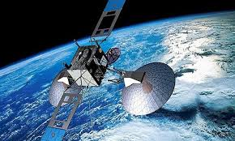
ভয়েজার-১ নামের মহাকাশ যান পৃথিবী থেকে রওনা দিয়ে সৌরজগতের ভিতর দিয়ে যাবার সময় পৃথিবীতে বিশাল পরিমাণ উপাত্ত পাঠিয়েছে

Slide 5
শ্রেণি
নাম
ছাত্রী
১২
বয়স
রনি
৭ম
পলি
ছাত্র
১০
উপাত্ত বা Data
৫ম
ছাত্র/ছাত্রী
এলোমেলো এগুলোকে কী বলে ?

Slide 6
উপাত্ত ও তথ্য
শ্রেণি
ছাত্রী
নাম
১৫
নাম | বয়স | ছাত্র/ছাত্রী | শ্রেণি
বাবু | ১৫ | ছাত্র | ৯ম
পপি | ১৩ | ছাত্রী | ১০ম
বয়স
বাবু
৯ম
পপি
ছাত্র
ছাত্র/ছাত্রী
১০ম
তথ্য
উপাত্ত

Slide 7
আজকের পাঠের শিরোনাম
উপাত্ত ও তথ্য

Slide 8
শিখনফল
এই পাঠ শেষে শিক্ষার্থীরা...
১। উপাত্তের ধারণা বর্ণনা করতে পারবে
২। উপাত্ত ও তথ্যের মধ্যে পার্থক্য ব্যাখ্যা করতে পারবে
৩। উপাত্ত দিয়ে তথ্যের একটি তালিকা তৈরি করতে পারবে।

Slide 9
রিমি নামের একজন ছাত্রীর পরীক্ষার প্রাপ্ত নম্বর
বাংলা-
ইংরেজি-
গণিত-
বিজ্ঞান-
সামাজিক বিজ্ঞান-
৯৮
১০০
১০০
৯৬
৫০
৯৫
ঘটনা বা প্রেক্ষাপট
তথ্য
কোন তথ্যের অন্তর্ভূক্ত ক্ষুদ্রতর অংশকে উপাত্ত বলে।

Slide 10
৬ষ্ঠ শ্রেণির ছাত্র রাজুর একটি তথ্য ছক দেখো
নাম | শ্রেণি | বয়স | প্রিয় খেলা | প্রিয় রং | মোবাইল নং
রাজু | ৬ষ্ঠ | ১১ | ক্রিকেট | লাল | ০১৭১২৪৮৪৩৮৯৯

Slide 11
জোড়ায় কাজ
শ্রেণি
করিম
ছাত্রী
নাম
১১
বানু
বয়স
কাদের
৬ষ্ঠ
১১
হাবিবা
ছাত্র
১২
ছাত্র/ছাত্রী
৭ম
১২
উপরের উপাত্তগুলো দিয়ে একটি তথ্য ছক তৈরি কর।

Slide 12
তালিকাটি দেখে তোমরা কী বুঝতে পারছো?
ঘটনা বা প্রেক্ষাপট | উপাত্ত
 | নান্টু | কনা | প্রীতি | জবা |  | বিলু | মন্টু | সুমি |  | লিটু | ইতি
 | হ্যাঁ | না | হ্যাঁ | না |  | হ্যাঁ | হ্যাঁ | না |  | না | হ্যাঁ
 | ১৯৯৭১০১৩৩৪০৬৯৯৯৯৭
 | দিন |  |  |  | মাস |  |  |  | বছর
 | ০৫ |  |  |  | ১১ |  |  |  | ২০০০
তোমার ক্লাসের ৯ জন ছাত্রছাত্রীকে জিজ্ঞেস করা হয়েছে তোমরা কি ঘুমানোর আগে দাঁত ব্রাশ কর ?
রিমির জন্ম নিবন্ধন নম্বর
মন্টুর জন্ম তারিখ

Slide 13
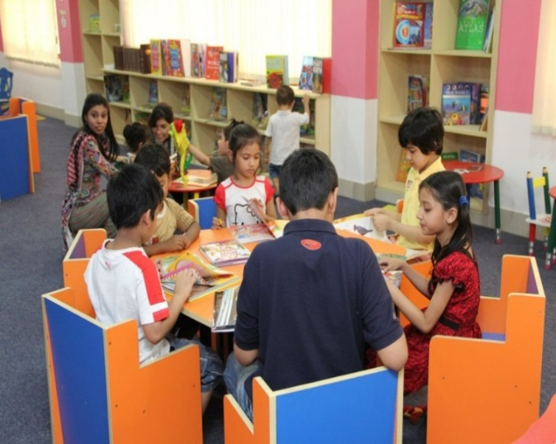
দলগত কাজ
একটা কাগজে কোন উপাত্ত লিখে তোমার বন্ধুকে দাও। তাকে অনুমান করতে বল, এই উপাত্তগুলোর অর্থ কী? সে যদি অনুমান করতে না পারে তাহলে সে তোমাকে দশটা প্রশ্ন করতে পারবে। প্রশ্নগুলো এমন হতে হবে যেটা তুমি উত্তর দিবে শুধু “হাঁ” কিংবা “না” বলে।

Slide 14
সমাধান
আমি আমার বন্ধুকে একটি তথ্য দিলাম। তথ্যটি হল- A+
সে এই তথ্য দেখে কোন কিছু বুঝতে পারল না । তারপর তাকে দশটি প্রশ্ন করতে বললাম।
সে যে দশটি প্রশ্ন করল তা নিচে সংযুক্ত করা হল যার মাধ্যমে সে এই উপাত্ত সম্পর্কে বুঝতে পারল।
প্রশ্ন | উত্তর
এটি কারও পরীক্ষার ফলাফল ? | হ্যাঁ
এটি কী তোমার ফলাফল ? | না
এটি কী আমাদের শ্রেণির কারও ফলাফল ? | হ্যাঁ
এটা কী করিমের পরীক্ষার ফলাফল ? | না
এটা কী মীমের পরীক্ষার ফলাফল ? | হ্যাঁ
এটা কী মীমের মোট ফলাফল ? | না
এটা কী মীমের একটি বিষয়ের ফলাফল ? | হ্যাঁ
এটা কী মীমের গণিত বিষয়ের ফলাফল ? | না
এটা কী মীমের বিজ্ঞান বিষয়ের ফলাফল ? | না
এটা কী মীমের ইংরেজি বিষয়ের ফলাফল ? | হ্যাঁ

Slide 15
নতুন শিখলাম
তথ্য
উপাত্ত
জ্ঞান

Slide 16
মূল্যায়ন
সঠিক উত্তর কোনটি ?
১. উপাত্তের সুশৃঙ্খল ও কার্যকর উপস্থাপনাকে কী বলা হয়?
(ক) কলাম (খ) তথ্য
(গ) উপাত্ত (ঘ) সারি
২. নিচের কোনটির অর্থ নেই?
(ক) উপাত্ত (খ) মোবাইল
গ. ইনফরমেশন ঘ. প্রেক্ষাপট
৪. তথ্য কী?
(ক) রেকর্ড+উপাত্ত (খ) রিপোর্ট+ঘটনা
(গ ) উপাত্ত +ঘটনা (ঘ) রেকর্ড+রিপোর্ট

Slide 17
বাড়ির কাজ
৬ষ্ঠ শ্রেণির ১০ জনের ছাত্রের উচ্চতা ও বাংলা বিষয়ের নম্বর দিয়ে একটি তালিকা তৈরি করে আনবে।

Slide 18
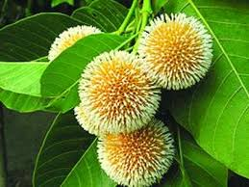
ধন্যবাদ

